Slide 1
ПРОГРАММА РАЗВИТИЯ
на период 2022-2025
Тарасова Лариса Михайловна

Slide 2
Области качества
Образовательные ориентиры
Образовательный процесс
Содержание образовательной деятельности
Управление и развитие
Взаимодействие с родителями
Образовательные условия

Slide 3
Нормативные документы
Закон «Об образовании в Российской Федерации» от 29.12.2012 № 293-ФЗ
Федеральный закон от 31.07.2022 №304-ФЗ «О внесении изменений в
федеральный закон об образовании в РФ» по вопросам воспитания
обучающихся
Федеральный государственный образовательный стандарт дошкольного образования.
Закон Российской Федерации от 29.04.1999 №80-ФЗ в редакции от 30.06.2007 «О физической культуре и спорте в Российской Федерации»
Концепция развития физической культуры и спорта в Российской Федерации от 29. 10. 2002 №1507
Положение об общероссийской системе мониторинга состояния физического здоровья населения, физического развития учащихся, подростков и молодёжи от 29. 12. 2001 №961

Slide 4
Нормативные документы муниципального уровня
Программа «Развитие системы образования в Тавдинском городском округе до 2024 года»
Административный регламент предоставления муниципальной услуги «Постановка на учет и направление детей в образовательные организации, реализующие образовательные программы дошкольного образования»
Приказ от 07.09.2022г. № 357 « О развитии системы воспитательной работы в образовательных организациях Тавдинского городского округа в 2022-2023 учебном году»
Положение об организации предоставления общедоступного и бесплатного дошкольного, начального общего, основного общего, среднего общего образования по основным общеобразовательным программам в муниципальных общеобразовательных учреждениях Тавдинского городского округа ( 26.05.15г.)
План мероприятий по реализации Стратегии развития воспитания

Slide 5
Определение целей и задач
Цель :
Создание условий, которые бы обеспечили заинтересованность участников образовательного процесса в качественном образовании на основе здоровьесбережения.

Slide 6
Задачи
Обеспечение инновационной направленности деятельности ДОУ как системы.
Управление качество реализации ОП (определить ключевые дефиуиты, выявлять перспективные практики, анализ качества через мониторинг)
Развитие условий, обеспечивающих сохранение и укрепление здоровья детей, обеспечение безопасности образовательного процесса
Развитие правовых механизмов в системе управления и социального сотрудничества с учреждениями и родителями.
Совершенствование здоровье сберегающей, безопасной образовательной среды ДОУ на основе использования современных здоровьесберегающих проектов, программ, технологий.
Обеспечение качества образования в соответствии с ФГОС, обеспечивающее равные стартовые возможности для всех детей.
Направленность на приоритет физического развития детей.
.

Slide 7

Управление инновационными процессами
Теоретическая база
Новизна
Предложение модели
Поиск диагностического инструментария и программно-методического обеспечения
Методологическая основа
Определение педагогических условий
Определение специфики.
Основанность выбора

Slide 8
Управленческие инструменты
Программа развития
Планирование, регулирование, контроль, анализ и коррекция
Образовательная программа
Сетевое взаимодействие
Программа повышения квалификации педагогов

Slide 9
Ресурсы программы развития
Характер управления
Инновации
Педагогические кадры
Мотивация педагогов
Материально-техническая база
Информационная открытость
Финансирование
Увеличение охвата детей
Система дополнительного образования

Slide 10
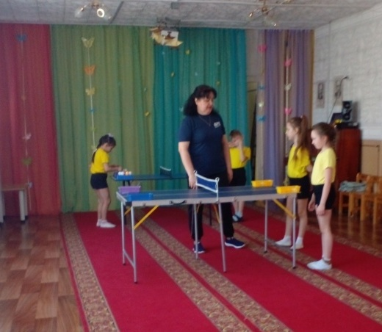
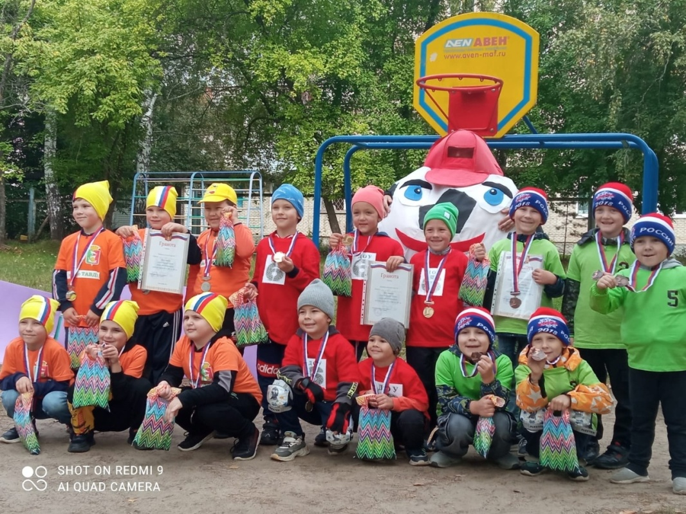
МИП
Тема: «Обновление содержания физического развития в ДОУ посредством интеграции спортивных игр (футбол, настольный теннис)»

Slide 11
Общая заболеваемость
Средняя заболеваемость по территории

Slide 12
Мониторинг физической подготовки воспитанников при выпуске в школу (апрель 2023)

Slide 13
Результат проекта
Разработана, обоснована и на практике апробирована система двухгодичного комплексного обучения дошкольников 5-7 лет основам спортивных игр.
Предложенный алгоритм комплексного обучения позволяет раскрывать двигательный потенциал ребенка, закладывать основы волевых качеств, а также социально адаптировать дошкольника к среде сверстников. Подобраны игры, упражнения, методические указания, которые позволяют проводить обучение в игровой форме, и сохраняют высокий психоэмоциональный настрой детей.
Выявлены одаренные и способные дети и составлен дальнейший маршрут их спортивного развития совместно со спортивной школой и ЦТР «Гармония».
Разработан и успешно внедрен этап совместных занятий родителей и детей при начальном обучении играм.

Slide 14
Результаты мониторинга качества дошкольного образования по отдельным показателям:
1. Качество образовательных программ дошкольного образования
2. Качество содержания образовательной деятельности в ДОО
3. Качество образовательных условий в дошкольных образовательных организациях

Slide 15
Уровень готовности к обучению

Slide 16
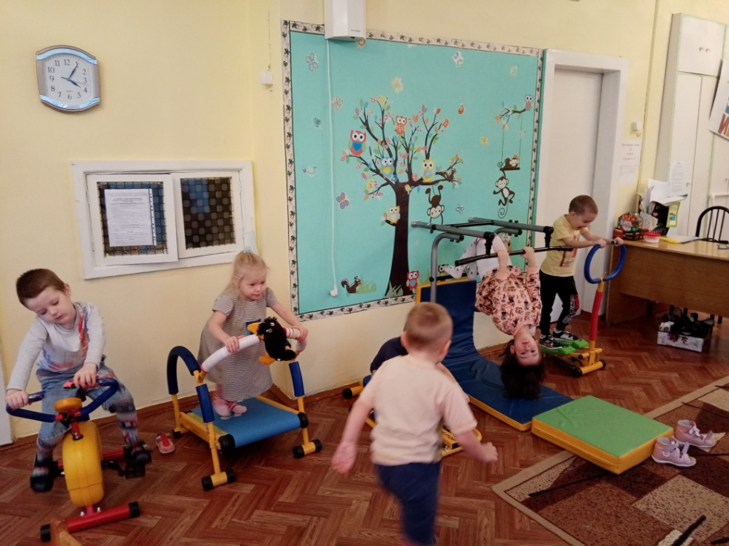
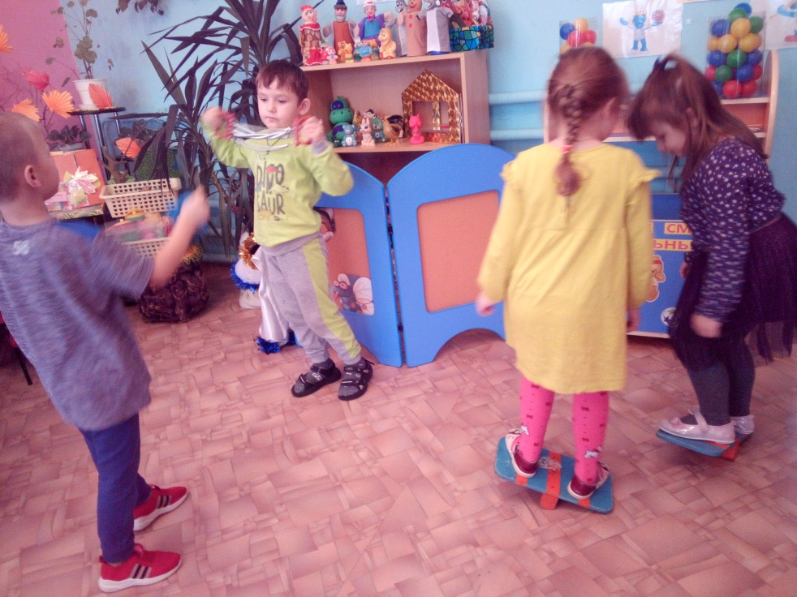
Предметно-развивающая среда

Slide 17
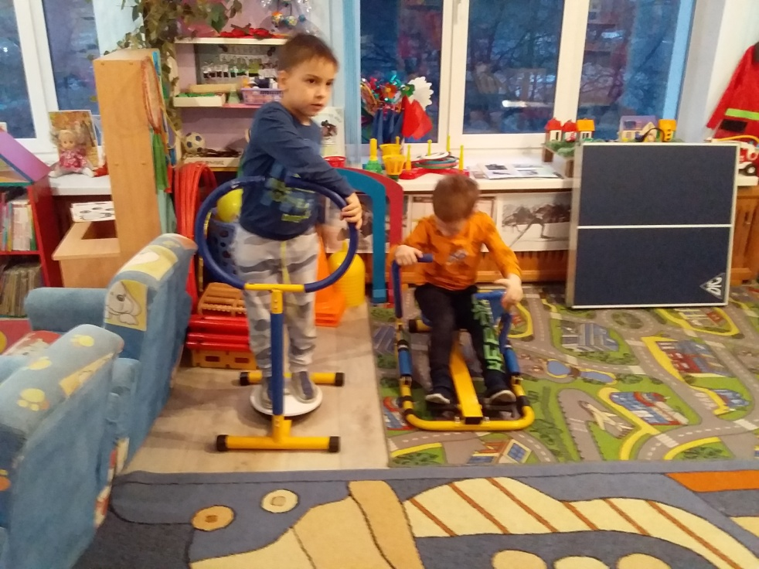
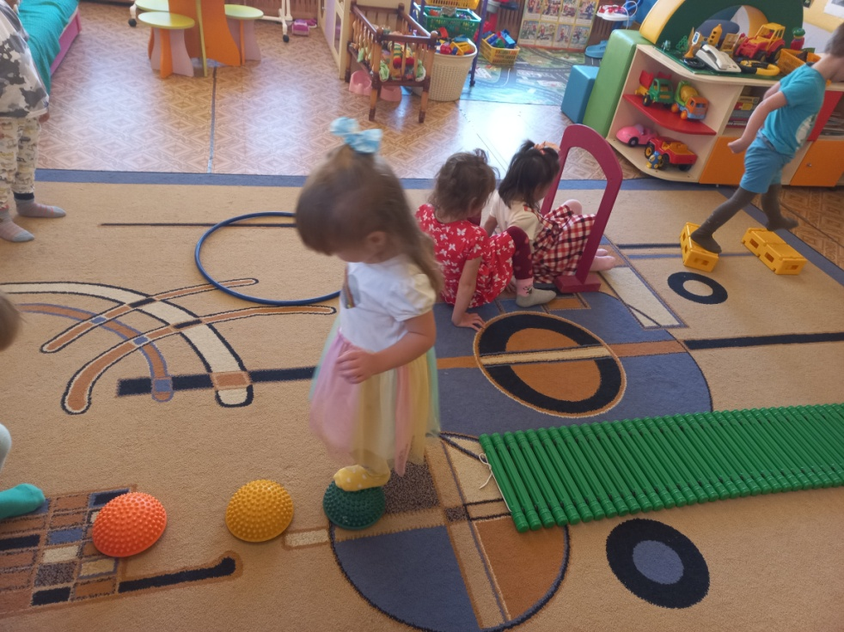
Предметно-развивающая среда

Slide 18
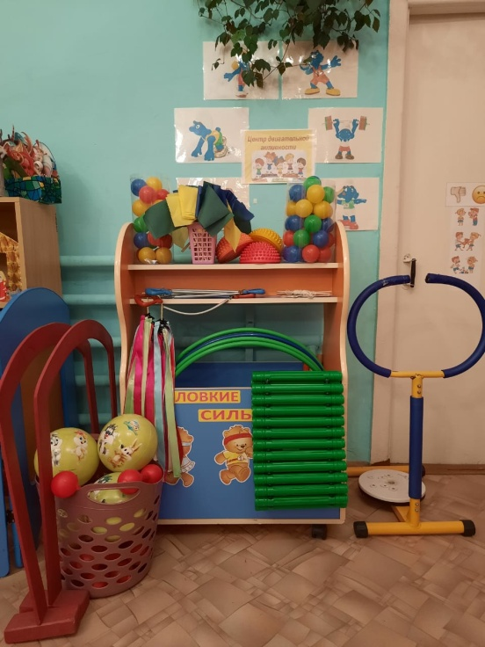
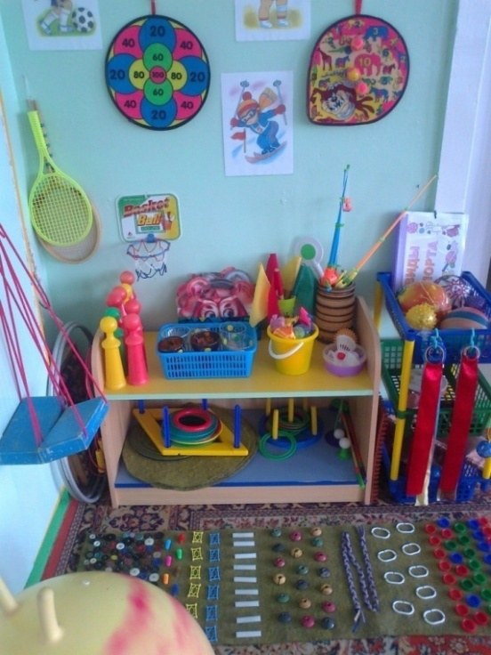
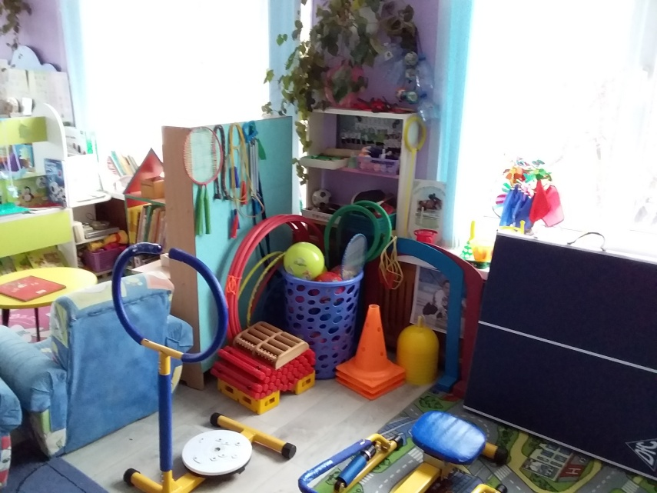
Предметно-развивающая среда

Slide 19

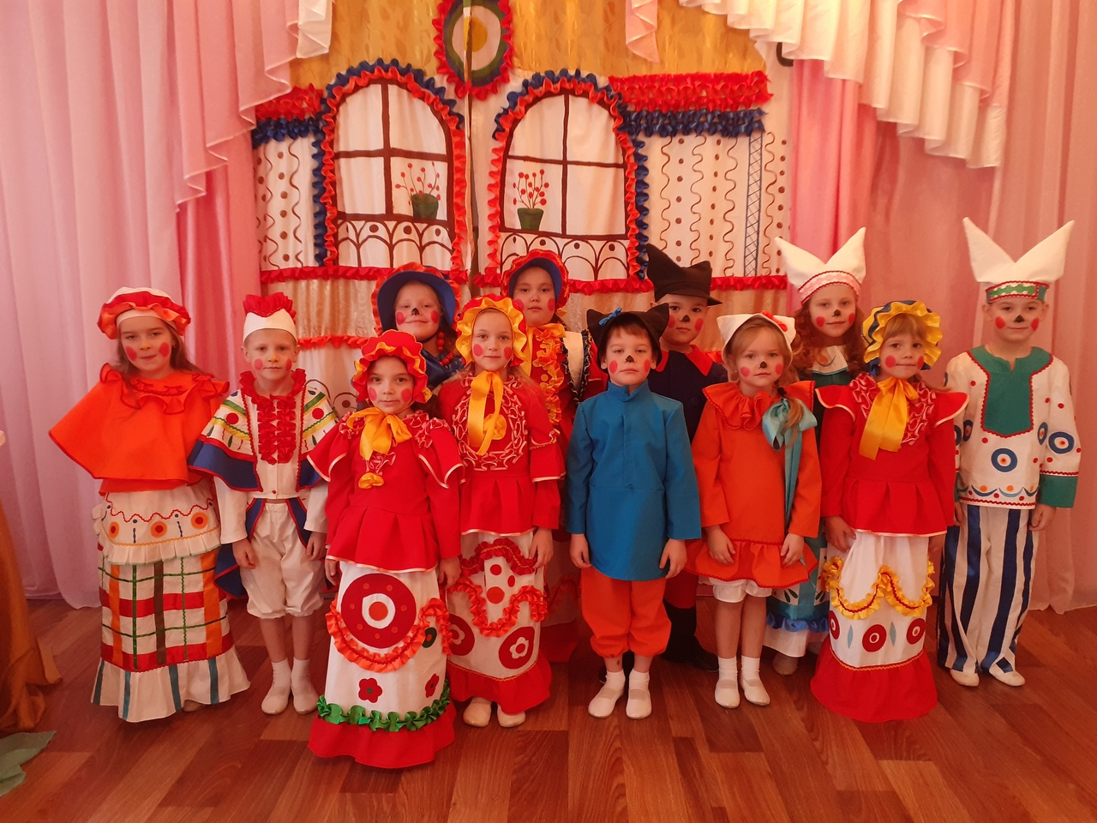
Всероссийский музыкальный фестиваль

Slide 20

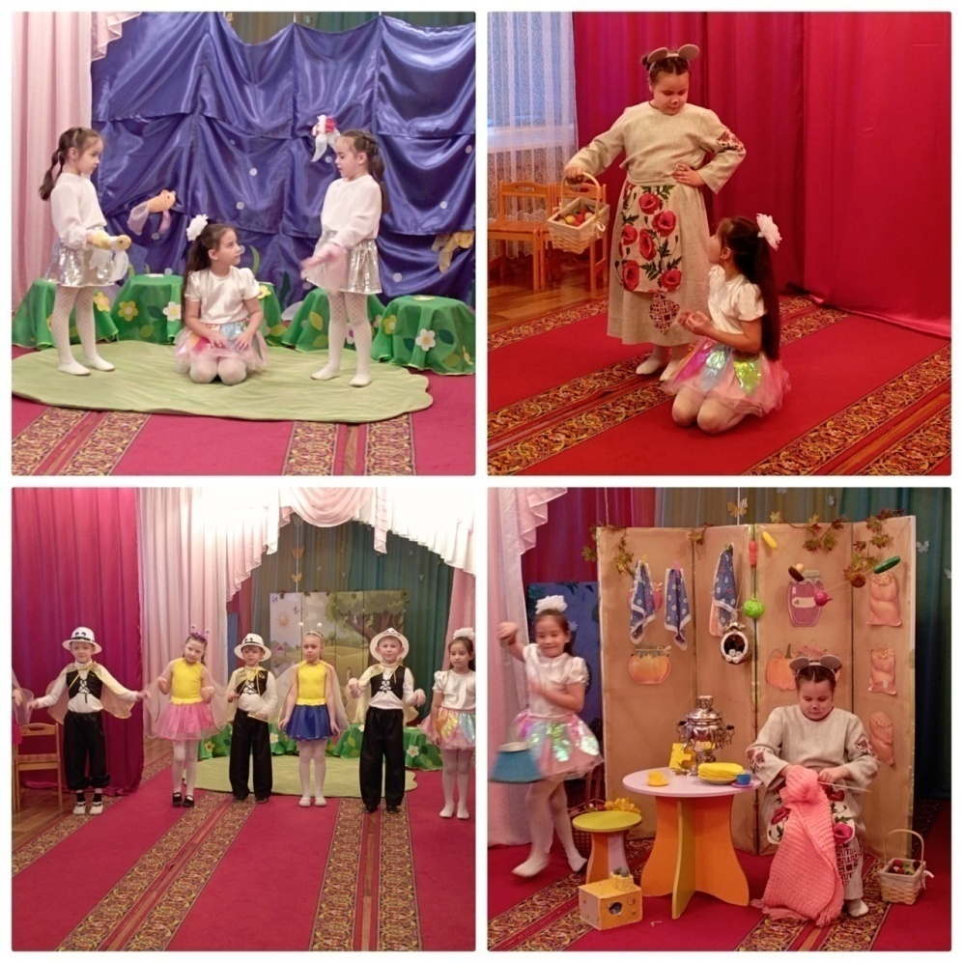
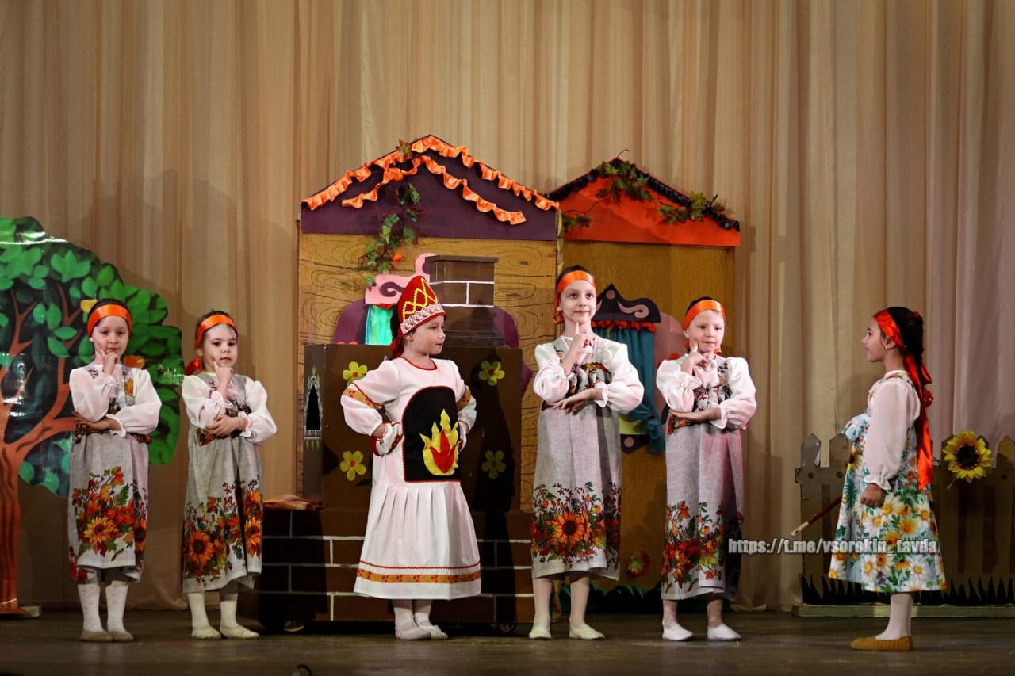
Театрализованная деятельность

Slide 21
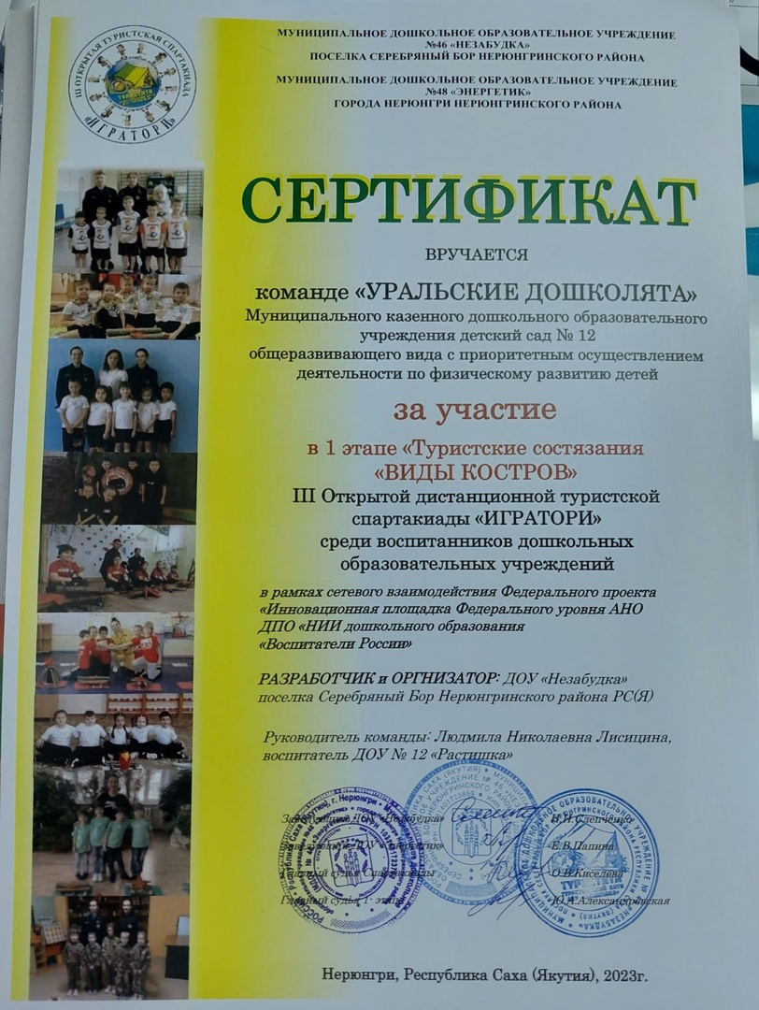
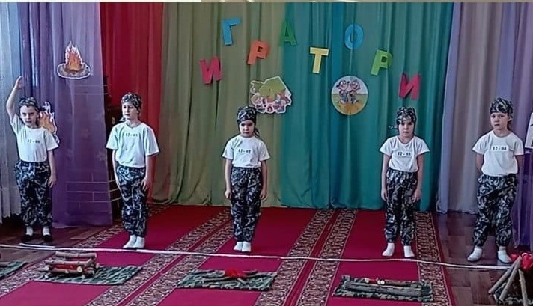
Спортивно оздоровительный туризм

Slide 22
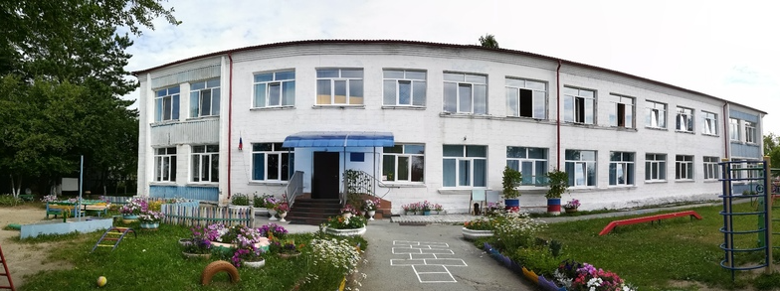

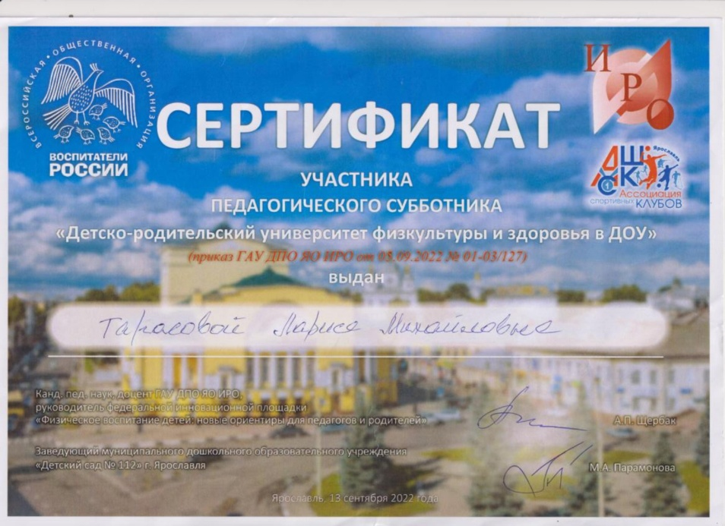
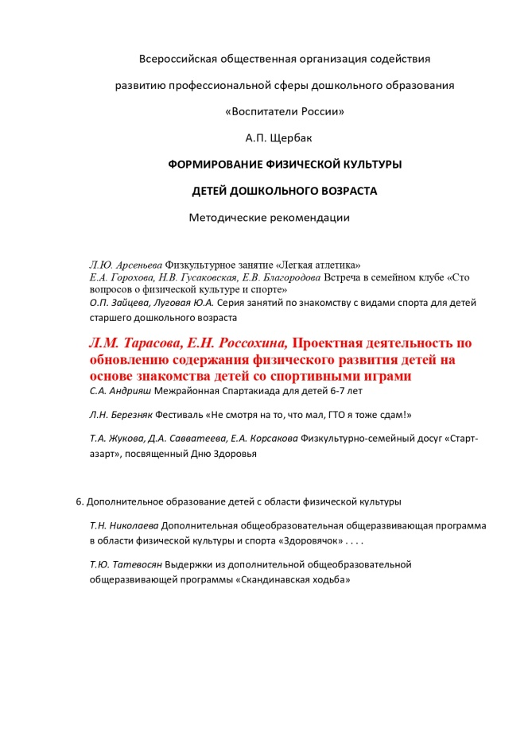

Опыт работы МКДОУ детский сад № 12 по проекту « Физическое здоровье дошкольников»

Slide 23
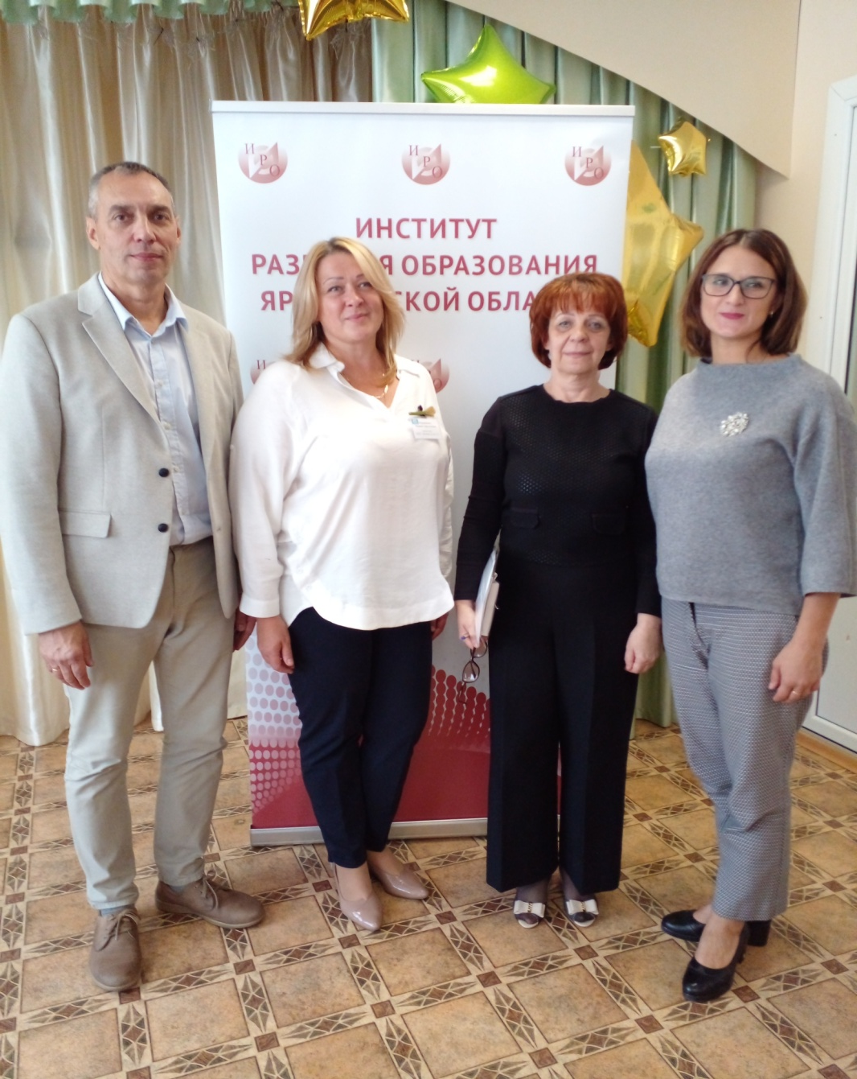
Всероссийском форуме «Дошкольное воспитание. Новые ориентиры» в Ростове-на-Дону.

Slide 24
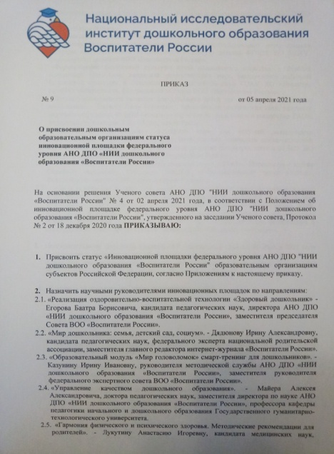
Педагоги принимают участие во Всероссийских форумах «Воспитатели России»:
«Воспитаем здорового ребенка. Регионы».
«Воспитаем здорового ребенка. Поволжье».
«Воспитаем здорового ребенка. Ярославля».
«Воспитаем здорового ребенка. Цифровая эпоха»
Публикация статьи «Проектная деятельность по обновлению содержания физического развития детей на основе знакомства детей со спортивными играми» в сборнике всероссийской общественной организации содействия развитию профессиональной сферы дошкольного образования «Воспитатели России»
ФОРМИРОВАНИЕ ФИЗИЧЕСКОЙ КУЛЬТУРЫ ДЕТЕЙ ДОШКОЛЬНОГО ВОЗРАСТА

Slide 25
Участие в конкурсах

Slide 26
Кадровые условия
Обеспеченность ДОО педагогическими кадрами и учебно-вспомогательным персоналом- 100%;
Доля педагогических работников, прошедших курсы повышения квалификации по актуальным вопросам дошкольного образования за последние 3 года -100%
Доля педагогических работников, аттестованных на первую/высшую квалификационную категорию по результатам аттестации -90%
Доля педагогических работников с высшим образованием (по профилю деятельности)-80%;

Slide 27
Управление персоналом
Наличие апробированной системы управления персоналом ОУ.
Группы высокомотивированного подготовленного
педагогического персонала, умеющего работать в рамках
современных технологий
Позитивная практика управления персоналом и динамика
профессионального развития
Позитивный имидж ОУ (конкурентоспособность,
повышение спроса)

Slide 28
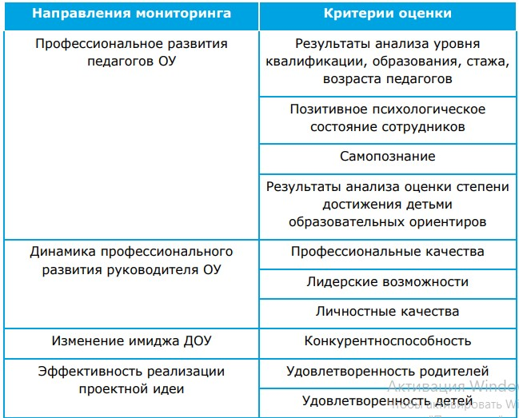
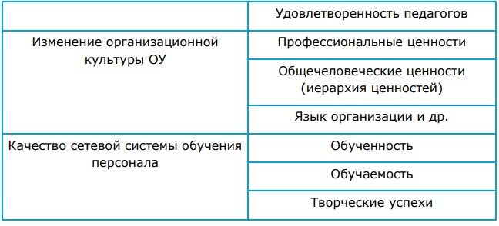
Направление мониторинга

Slide 29
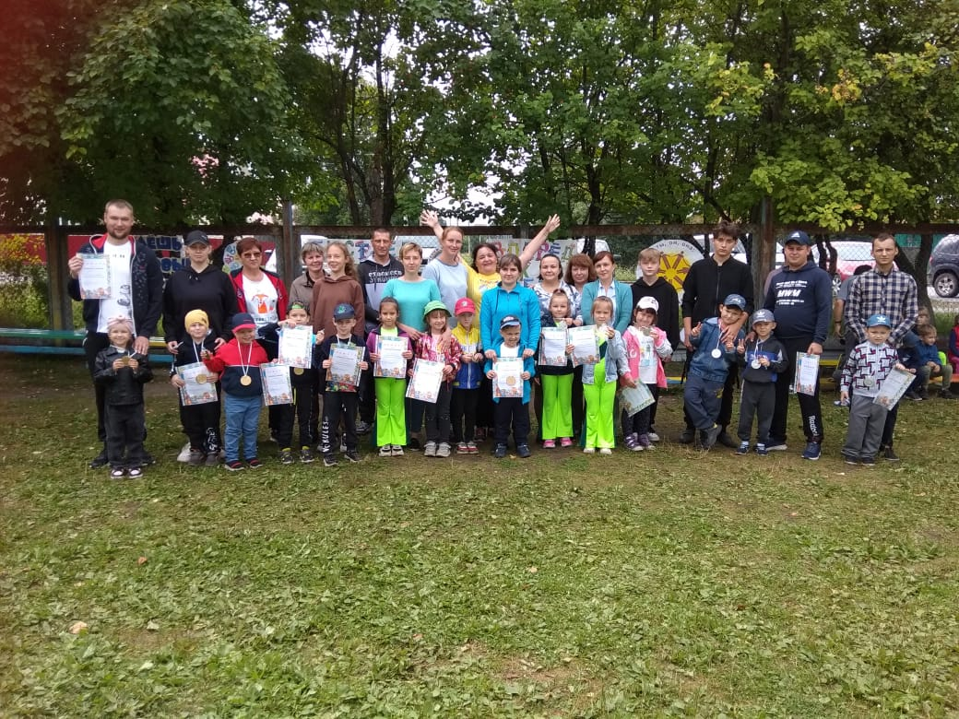
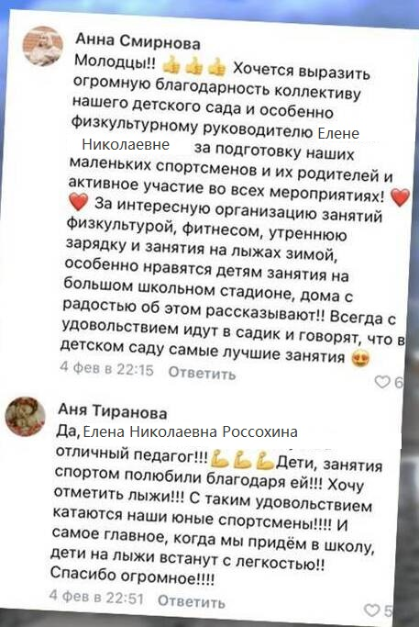
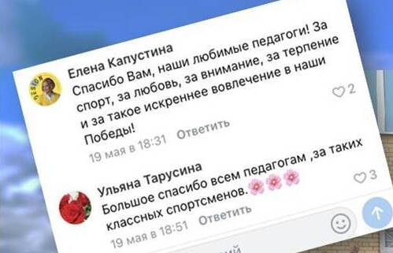
Успешное взаимодействие с родителями

Slide 30
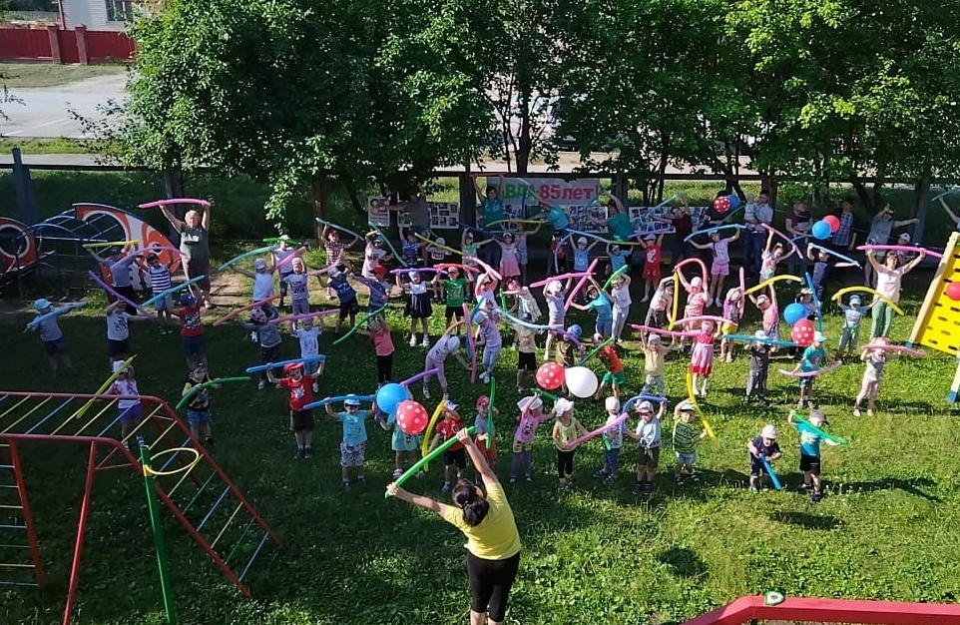
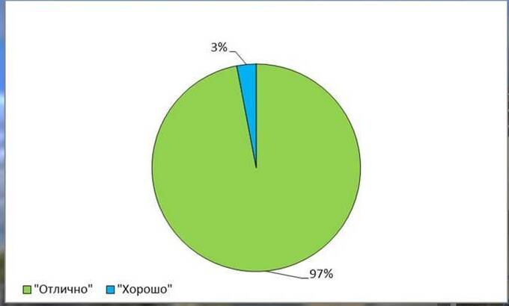
Результаты анкетирования родителей в 2021-2022 учебном году.

Slide 31
Портфель проектов
ООП
Программа развития
Программа восприятия
Проекты, направленные на повышение эффективности образовательного процесса
Проекты, направленные на развитие кадрового потенциала
Проекты, направленные на создание условий для личностного развития ребенка.

Slide 32
Проекты, направленные на повышение эффективности образовательного процесса
Использование современных образовательных технологий и социоигрового подхода
Сетевое взаимодействие с музеем по программе «История родного края»
Сетевое взаимодействие с СОШ №7

Slide 33
Проекты, направленные на развитие кадрового потенциала
Школа педагогического мастерства
Инновационная деятельность ДОО
Библиотека педагогического чтения
Педагогическая гостиная
Педагогический субботник

Slide 34
Проекты, направленные на создание условий для личностного развития ребенка
Шахматы
Шашки
Тхеквандо
Театральная студия
Вокальный кружок
В стране Спортландии
Детское движение «Маячок»
Изобразительное творчество «Радуга талантов»

Slide 35
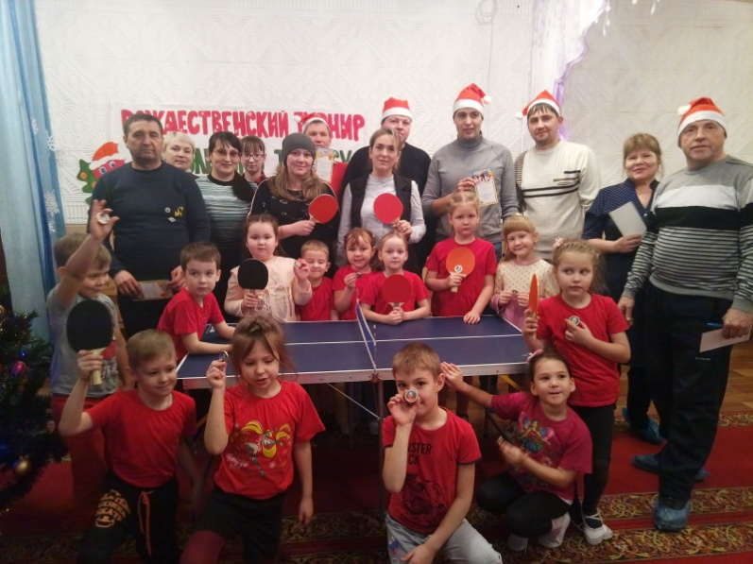
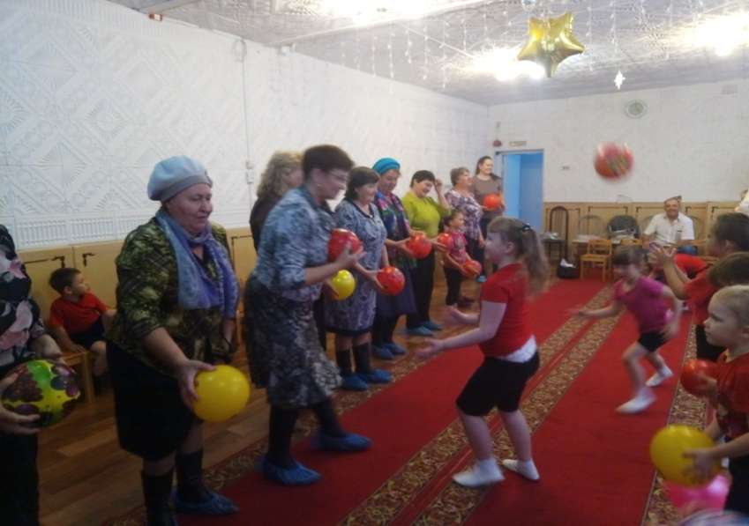
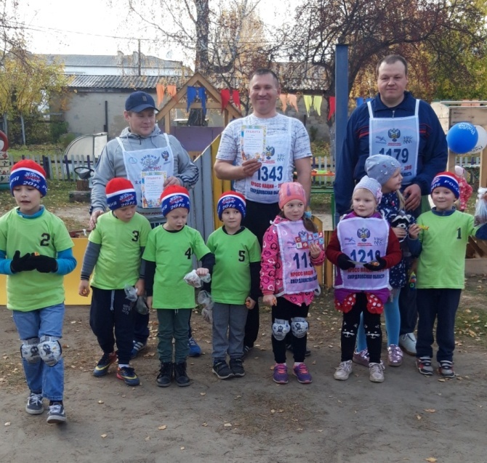
Сетевой проект
Развитие семейного спорта в рамках организации спортивно-досуговой деятельности во взаимодействии учреждений системы образования.

Slide 36
Спасибо за внимание!

